Slide 1
Fondamenti di linguistica
quinta settimana

Slide 2
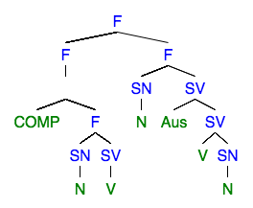
Una subordinata circostanziale

Slide 3
Una subordinata argomentale

Slide 4
La frase completiva Pio dice che Anna canta

Slide 5
Subordinate complemento = argomentali
Anna ha detto che oggi sarebbe uscita con Emma
Non è necessario prendere una posizione definitiva
A Emma piace andare al ristorante

Slide 6
Anna ha detto che oggi sarebbe uscita con Emma

Slide 7
Non è necessario prendere una posizione definitiva

Slide 8
A Emma piace andare al ristorante [Attenzione: c’è un SPrep da sviluppare!]

Slide 9
Schema delle consonanti

Slide 10
Dittonghi e iati

Slide 11
Dittonghi ascendenti e discendenti

Slide 12
Variabilità da dittongo a iato

Slide 13
Dittonghi: non solo vocali alte

Slide 14
Una parola composta

Slide 15
Parole composte e unità plurilessicali
portalettere vallettopoli
pianoforte cardiologia
capostazione biancazzurro
cassapanca aperipranzo
pellerossa nave scuola
manoscritto tavola rotonda
scuolabus sacco a pelo

Slide 16
Il packaging sintattico dell’informazione
Ieri ho visto Anna
Anna l’ho vista ieri
anna ho visto ieri
È Anna che ho visto ieri
All you need is love

Slide 17
Tipologia delle frasi marcate
ordine non marcato
Topicalizzazione con dislocazione a sinistra
Focalizzazione (rematizzazione a SN)
Focalizzazione (FRASE SCISSA)
Frase pseudo-scissa

Slide 18
Tre prospettive sulla frase
Struttura sintattica (relazioni sintattiche di soggetto e oggetto)
Struttura semantica (ruoli semantici: agente, esperiente, tema, beneficiario, strumento …)
Struttura pragmatico-informativa (tema = topic / rema, focus)

Slide 19
L’albero di una parola con un morfema flessivo

Slide 20
Una parola derivata

Slide 21
‘Basi’ morfologiche
amaramente scrittore
cortesemente rettore
gentilmente reggitore
vilmente reggi-fiaccola
malamente arredatore
celermente compressore

Slide 22
Il participio come base di V

Slide 23
Participio di verbo derivato

Slide 24
Il participio passato e i suoi allomorfi come basi morfologiche di V
compress + ore compressione
estens + ore estensione
arredat + ore
arred + atore
arreda + tore
ripetit + ore ripetitivo
ripet + itore
ripeti + tore

Slide 25
La solita duplicità della vocale tematica

Slide 26
Più soluzioni per le forme ‘regolari’
concentra + zione
concentr + azione
*concentr + a + zione
concentrat + zione (iscrizione)
concentrat + ione (marziano, lillipuziano)

Slide 27
Non dimenticare i processi più profondi!

Slide 28
Ancora conversione

Slide 29
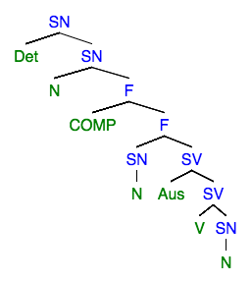
La persona che ho incontrato

Slide 30
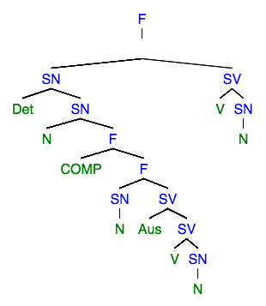
La persona che ho incontrato è Anna

Slide 31
Il signore [guarda [la ragazza con il binocolo]]

Slide 32
Il signore [guarda la ragazza con il binocolo]

Slide 33
Dai circostanziali alle frasi circostanziali
1. Ieri ho incontrato Anna
2. Mentre uscivo ho incontrato Anna
3. Sebbene fossi in ritardo ho incontrato Anna
4. Poiché ero in ritardo ho incontrato Anna
5. Ho incontrato Anna perché ero in ritardo
6. (Pur) essendo in ritardo ho incontrato Anna

Slide 34
La posizione esterna dei circostanziali

Slide 35
La mobilità dei circostanziali

Slide 36
Mentre uscivo ho incontrato Anna

Slide 37
(Pur) essendo in ritardo ho incontrato Anna

Slide 38
La mobilità delle frasi circostanziali

Slide 39
La portata dei circostanziali

